Slide 1
ProgettoEventi
Scelte di implementazione
Dario De Nardi
Andrea Porrazzo
Andrea Zecchini

Slide 2
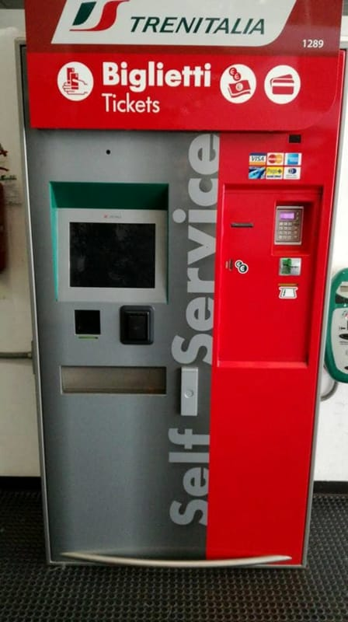
Che cosa è (1)
Idea nata prendendo ispirazione dalla macchinetta automatica di trenitalia presente in facoltà.

Slide 3
Che cosa è (2)
Gli utenti hanno la possibilità di consultare l’elenco degli eventi disponibili relativi alla città di interesse.
Può acquistare un biglietto di un evento.
Può tenersi aggiornato sugli sviluppi di uno o più eventi di interesse iscrivendosi alla newsletter.
Dopo la partecipazione all’evento, all’utente verrà consegnato un codice sblocco che potrà utilizzare alla macchinetta consentendogli di ottenere i punti dopo aver lasciato un feedback.

Slide 4
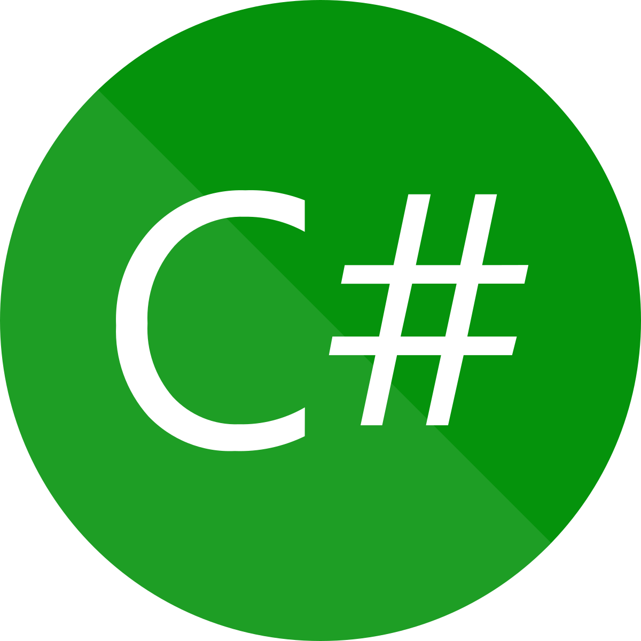
Linguaggio di programmazione
Scelta del linguaggio:
C#
Notes:
Perché è OO: no uso puntatori, no allocazione e deallocazione della memoria.
Java Swing, JavaFX
Consente di creare interfacce grafiche molto più personalizzabili e in modo più semplice

Slide 5
Pesistenza (1)
Scelte implementative:
MS SQL Server
Entity Framework.
Notes:
Quando si parla di Server ci sono due parametri importanti:
- scalabilità: capacità di fornire le stesse prestazioni quando i nodi aumentano;
- load balancing: consiste nel distribuire il carico di elaborazione di uno specifico servizio, ad esempio la fornitura di un sito web, tra più server, aumentando in questo modo scalabilità e affidabilità dell’architettura nel suo complesso;
A questo punto la scelta è rimasta su MySQL e SQL Server
Perché SQL Server? Ambiente .NET.
MySQL è open source, performances superiori a SQL Server. Però quando il database è di grandissime dimensioni. Si parla di 10, 20 GB SQL Server garantisce
Prestazioni migliori. Si auspica che il pubblico sia molto grande come era intenzione dall’inizio.
Dopo aver scelto il database
Si occupa lui del mapping tra il mondo ad oggetti (C#) e la persistenza.
Entity Framework che è un Object-Relational Mapping (ORM). è una tecnica di programmazione che favorisce l'integrazione di sistemi software aderenti al paradigma della programmazione orientata agli oggetti con sistemi RDBMS.
E’ stato scelto anche per limitare l’sql injection e scalabilità.

Slide 6
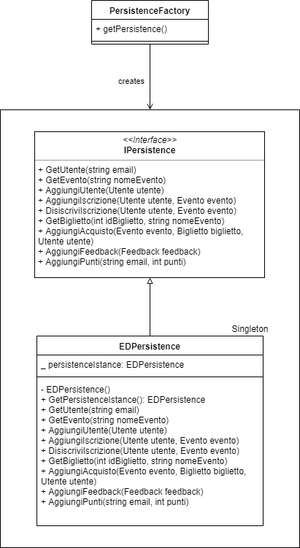
Persistenza (2)
Notes:
in una classe a parte del modello con l’uso di una factory che scegli tramite il file di configurazione quale db usare. PersistenceFactory legge da app.config quale sistema usare e istanzia una classe singleton EFPersistence che contiene le operazioni fatte sul db.

Slide 7
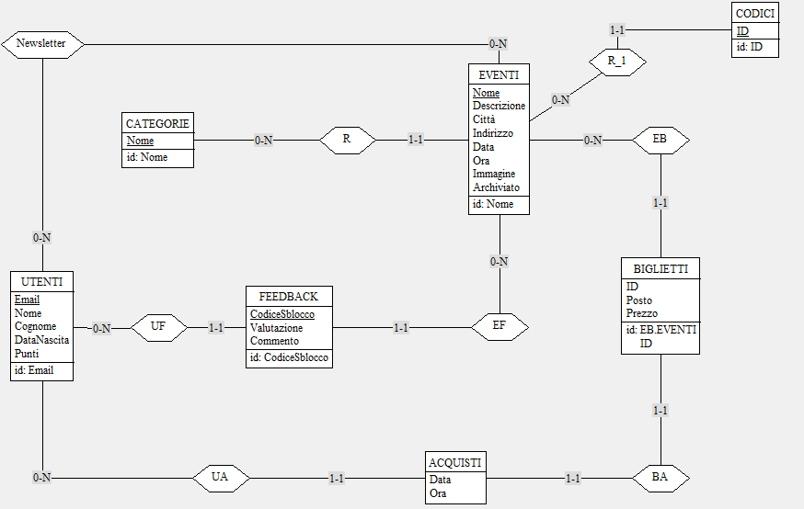
Persistenza (3)
Nella prima release lo schema E-R è il seguente:

Slide 8
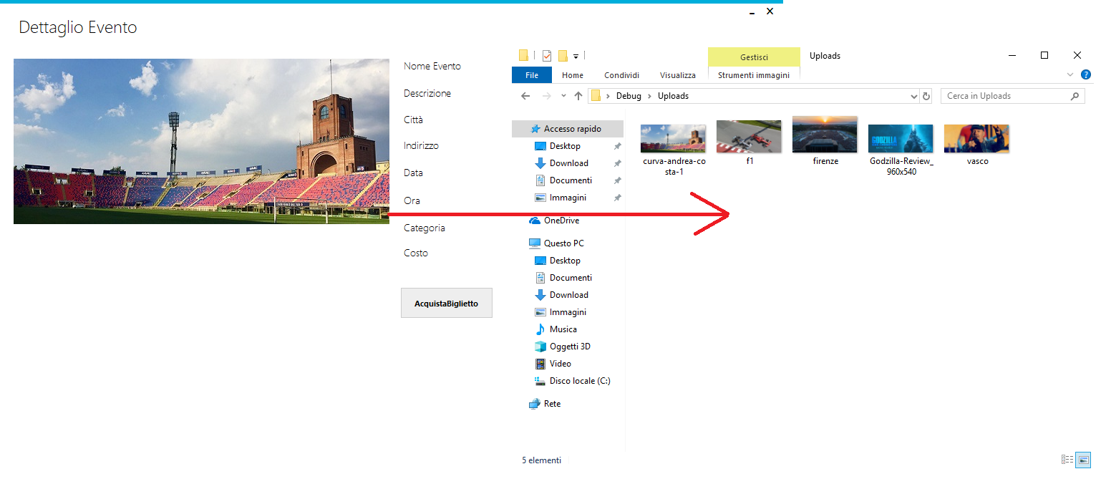
Immagine

Slide 9
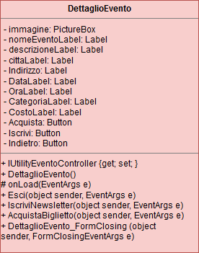
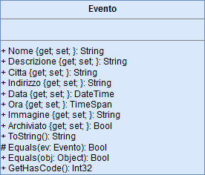
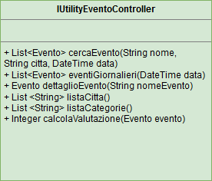
MVC
Il programma è stato realizzato usando il pattern MVC
Notes:
Separazione della logica di presentazione dei dati dalla logica di business (livello di dominio)
Maggiore rapidità del processo di sviluppo

Slide 10
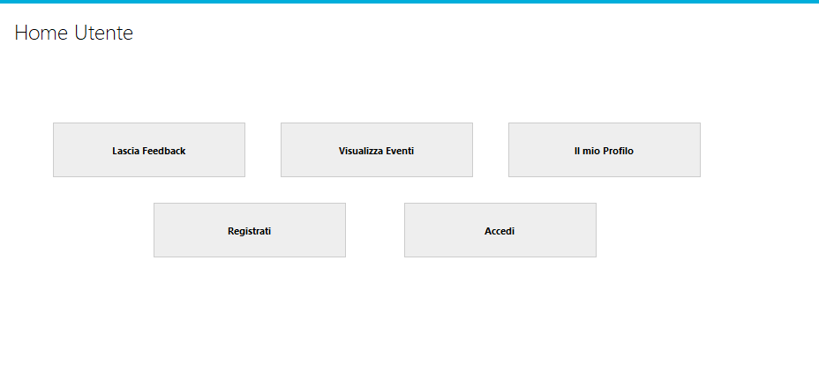
Interfacce Grafiche (1)
Essendo una macchinetta si è cercato di crearle nel modo più intuitivo possibile per l’utente.

Slide 11
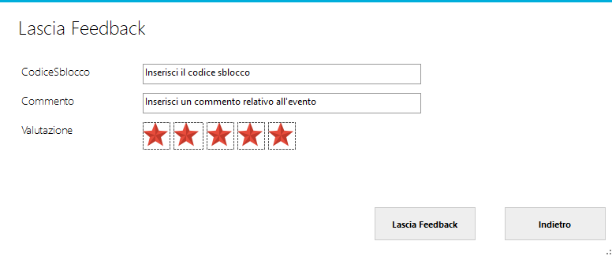
Interfacce Grafiche (2)

Slide 12
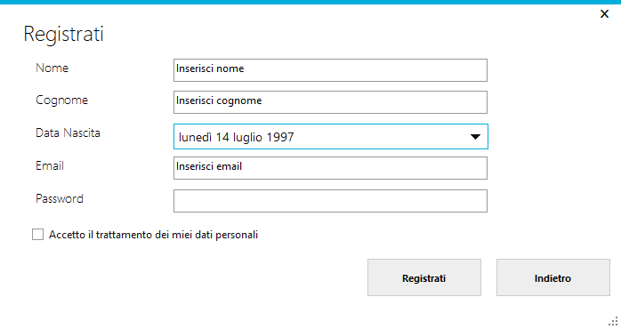
Interfacce Grafiche (3)

Slide 13
Libreria usata
MetroModernUI:
Libreria grafica di Microsoft progettata per rendere il programma elegante, veloce e moderno.

Slide 14
Prototipo
E ora il prototipo dell’utente

